Slide 1
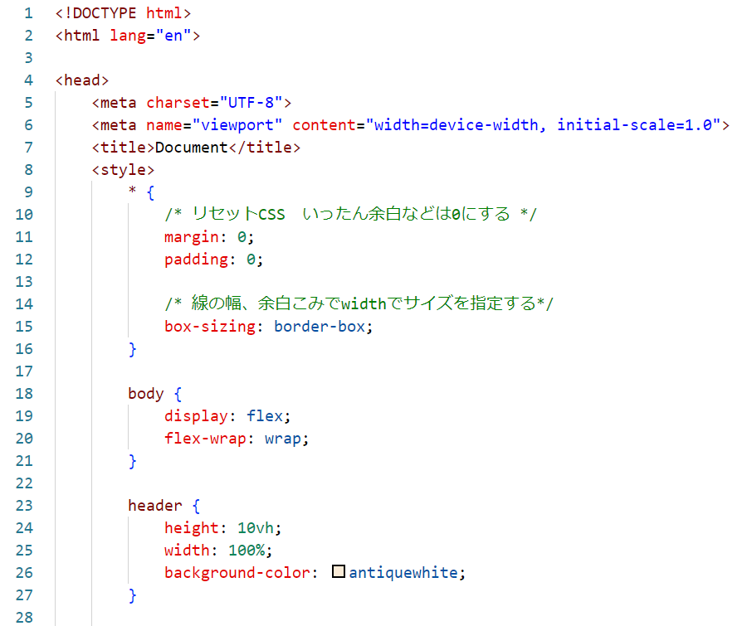
Body要素をレイアウト枠として使用する
色は識別の用途として使う為、色の種類は何でもよい。

Slide 2
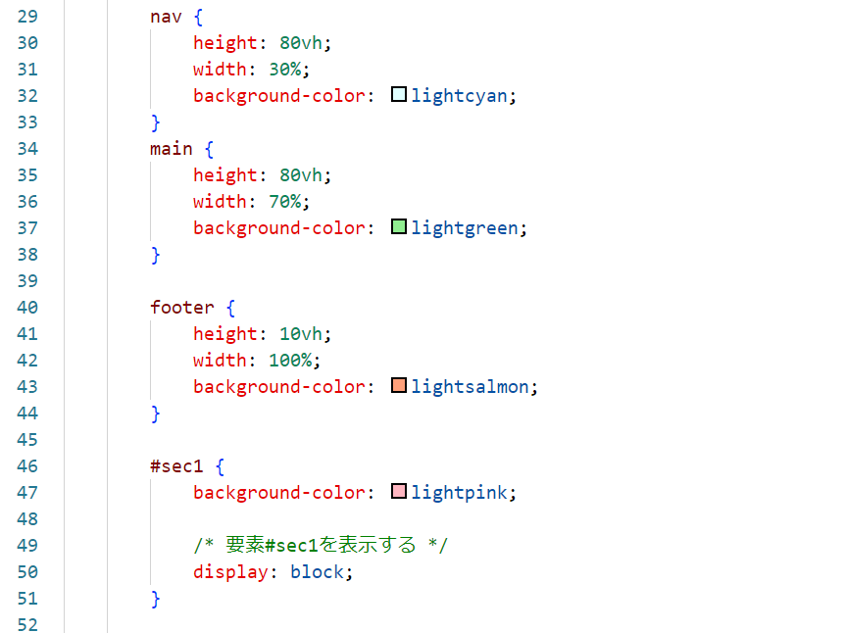

Slide 3
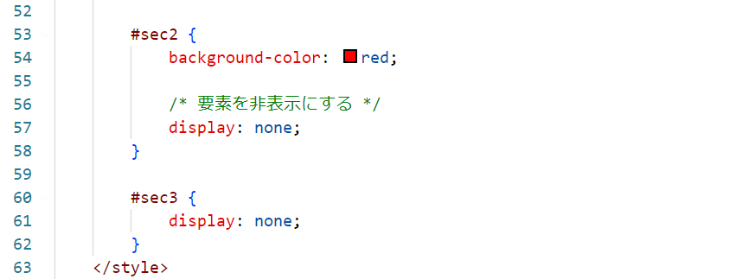

Slide 4
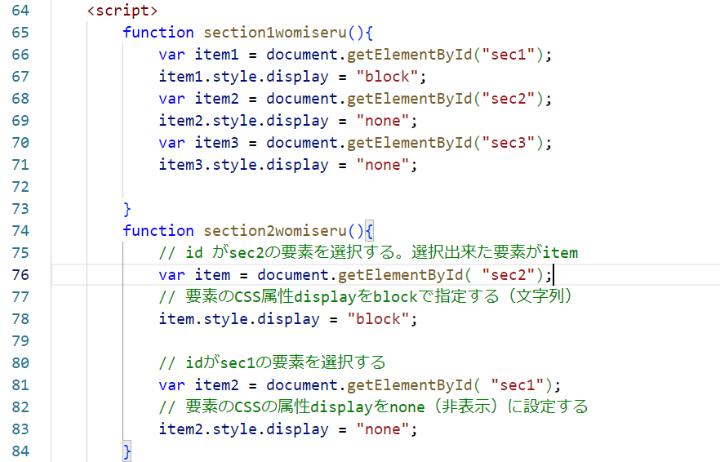
こちらが完成体
３つの要素がどの状態でもきちんと動くように設定する。
未完成
Section要素の２番目を選択して、その要素に表示（block）を設定する
Section要素の３番目を選択して、その要素に非表示（none）を設定する
ロジックはそれで大丈夫？？

Slide 5
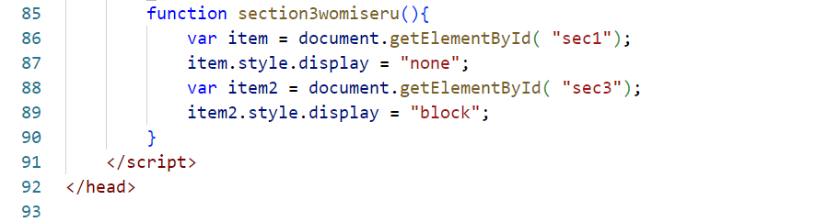

Slide 6
